Slide 1
Проект «Звуковая клавиатура»
Выполнено ***** (renroyka)

Slide 2
Содержание
Цель проекта.
Файлы и библиотеки.
Интерфейс.
Ход выполнения проекта
Презентация проекта.
Области использования проекта.

Slide 3
Цель проекта
Создать программу, способную воспроизводить любые звуки по нажатию на клавишу и регулировать их громкость, сменять язык и тему для удобного использования.

Slide 4
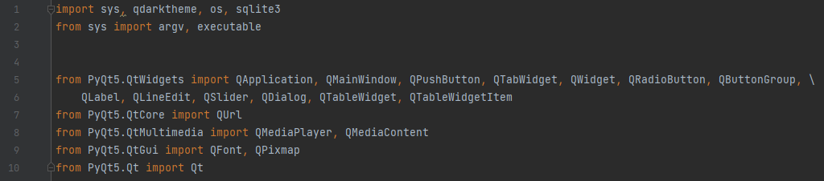
Файлы и библиотеки
Необходимые файлы для работоспособности программы:
sound_keyboard.py
im1.png
im2.png
im3.png
im4.png
sql.db
settings.txt
Используемые библиотеки:
PyQt5
pyqtdarktheme
sqlite3
sys (argv, executable)
os

Slide 5
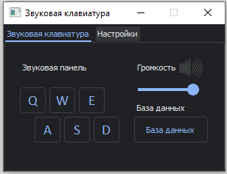
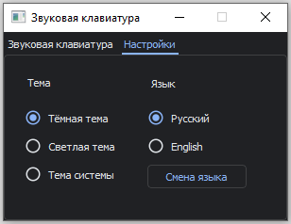
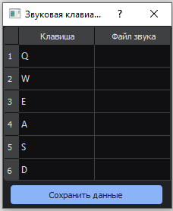

Интерфейс
Рис.1 Вкладка «Звуковая клавиатура»
Рис.2 Вкладка «Настройки»
Рис.3 Диалог базы данных
Рис.4 Диалог клавиш

Slide 6
Ход выполнения проекта
Создание общего класса и вкладок
Оформление каждой вкладки
Создание и оформление диалогов
Назначение и функционал
Создание БД и работа с ней

Slide 7
Презентация проекта

Slide 8
Заключение
Все цели и задачи выполнены.

Slide 9
Спасибо за внимание!

